Slide 1
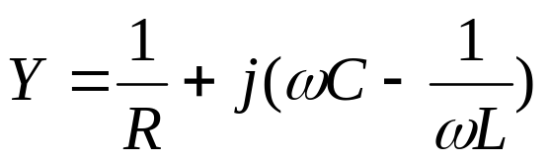




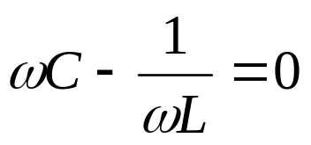


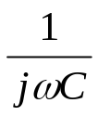
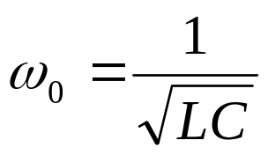
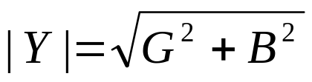
§6－10 并联电路的谐振
一、并联谐振
+
当
时，
R
jωL
电路并联谐振。
-
谐振角频率
二、并联谐振时的特点
1.
与
同相位，电路呈阻性
2. ∵
，谐振时|Y|=G为最小
若端电流I一定，则谐振时端电压为最大

Slide 2
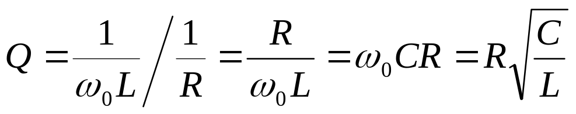

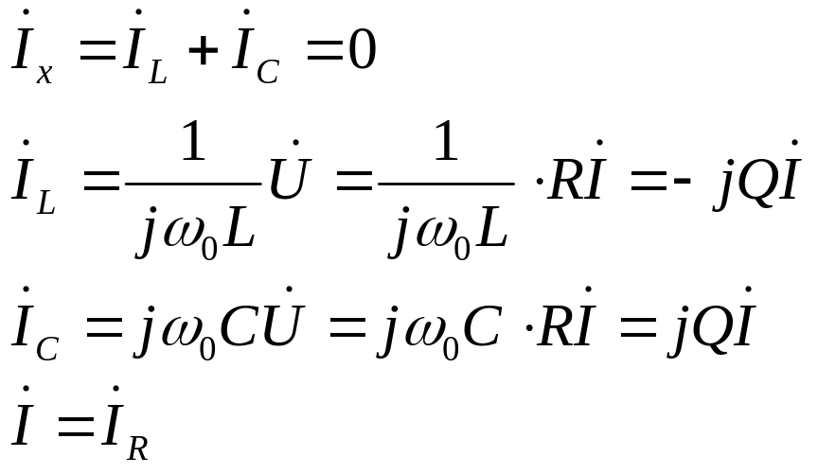
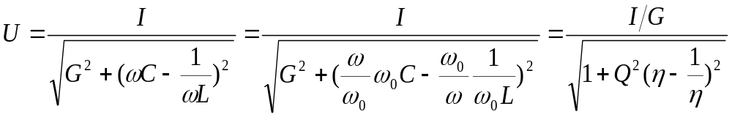
3. 定义品质因数Q
三、并联谐振电路的频率特性

Slide 3
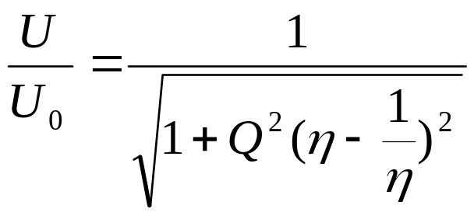
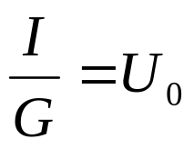
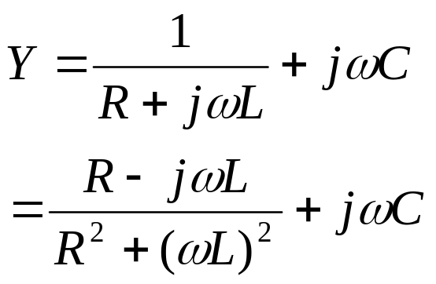
当Q较大时，选频特性好，反之选频特性差。
四、工程上的并联谐振电路：线圈与电容并联
+
端口的等效导纳
R
jωL
-

Slide 4
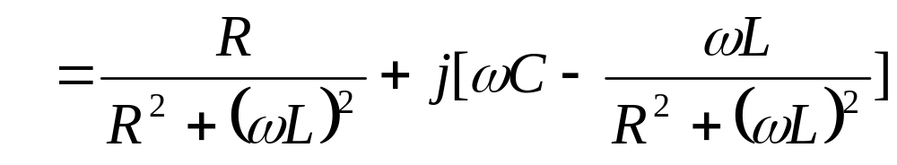
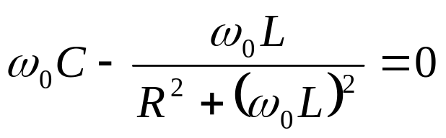
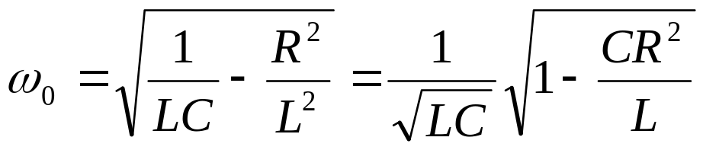
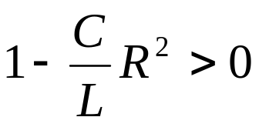
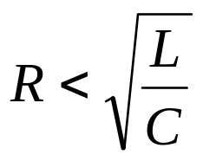
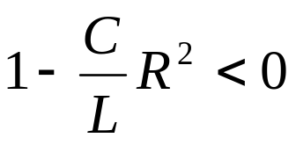
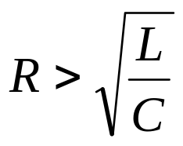
当电路谐振时
得
当
即
时，电路可以产生谐振
当
即
时，电路不会产生谐振

Slide 5
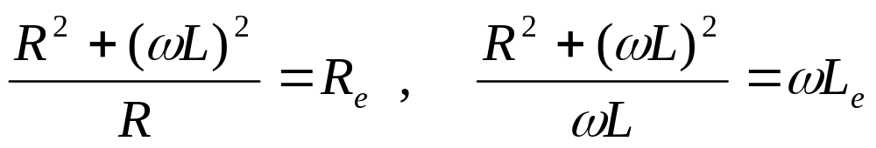
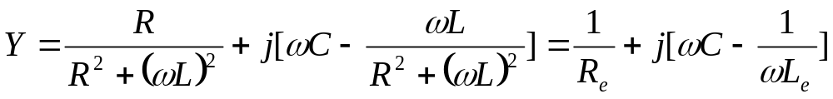
令
+
R_{e}
jωL_{e}
-

Slide 6
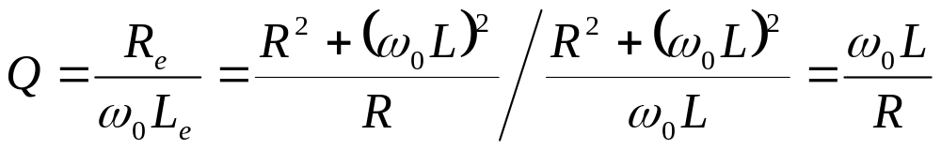
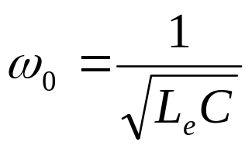
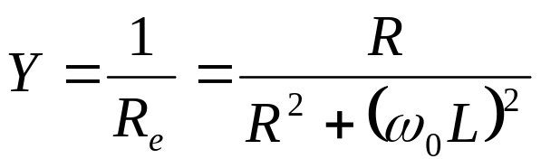
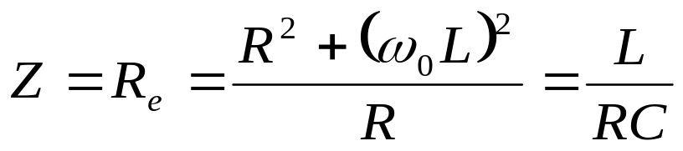

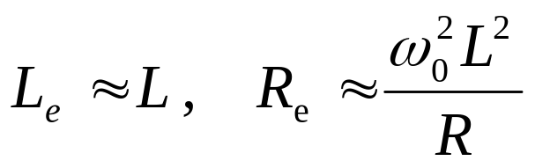
电路的品质因数
谐振频率
谐振时：
当Q>>1时，即
时,

Slide 7
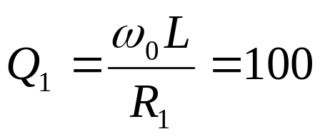
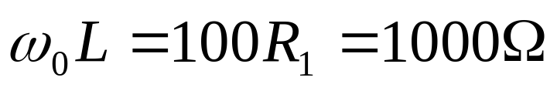
例6－13： 一个电阻为R₁=10Ω的线圈，品质因数为100，与电容接成并联谐振电路，如再并一个R₂=100KΩ的电阻，整个电路的品质因数为多少？
+
+
R₁
R₂
R₂
R_{e}
jωL_{e}
jωL
-
-
解：并电阻R₂前

Slide 8
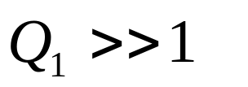
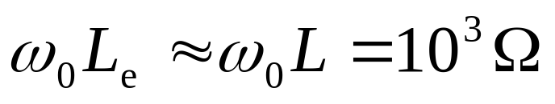
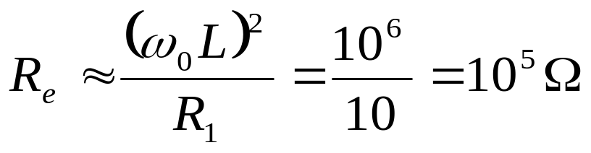
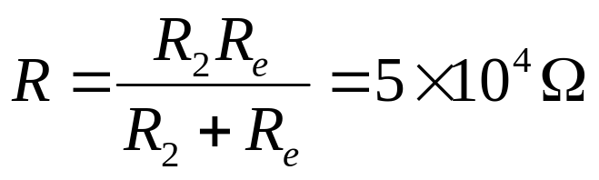
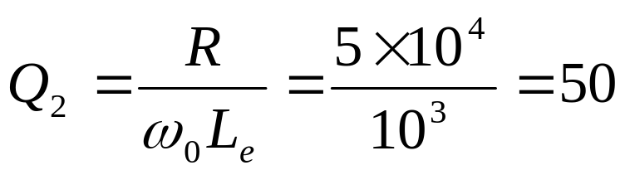
∵
并 R₂ 后，等效电阻

